Slide 1

CHIỀU THỨ NĂM NGÀY 14-08
THÁNH LỄ VỌNG
ĐỨC MARIA HỒN XÁC LÊN TRỜI
( Sách bài đọc quyển 2 trang 779 )

Slide 2
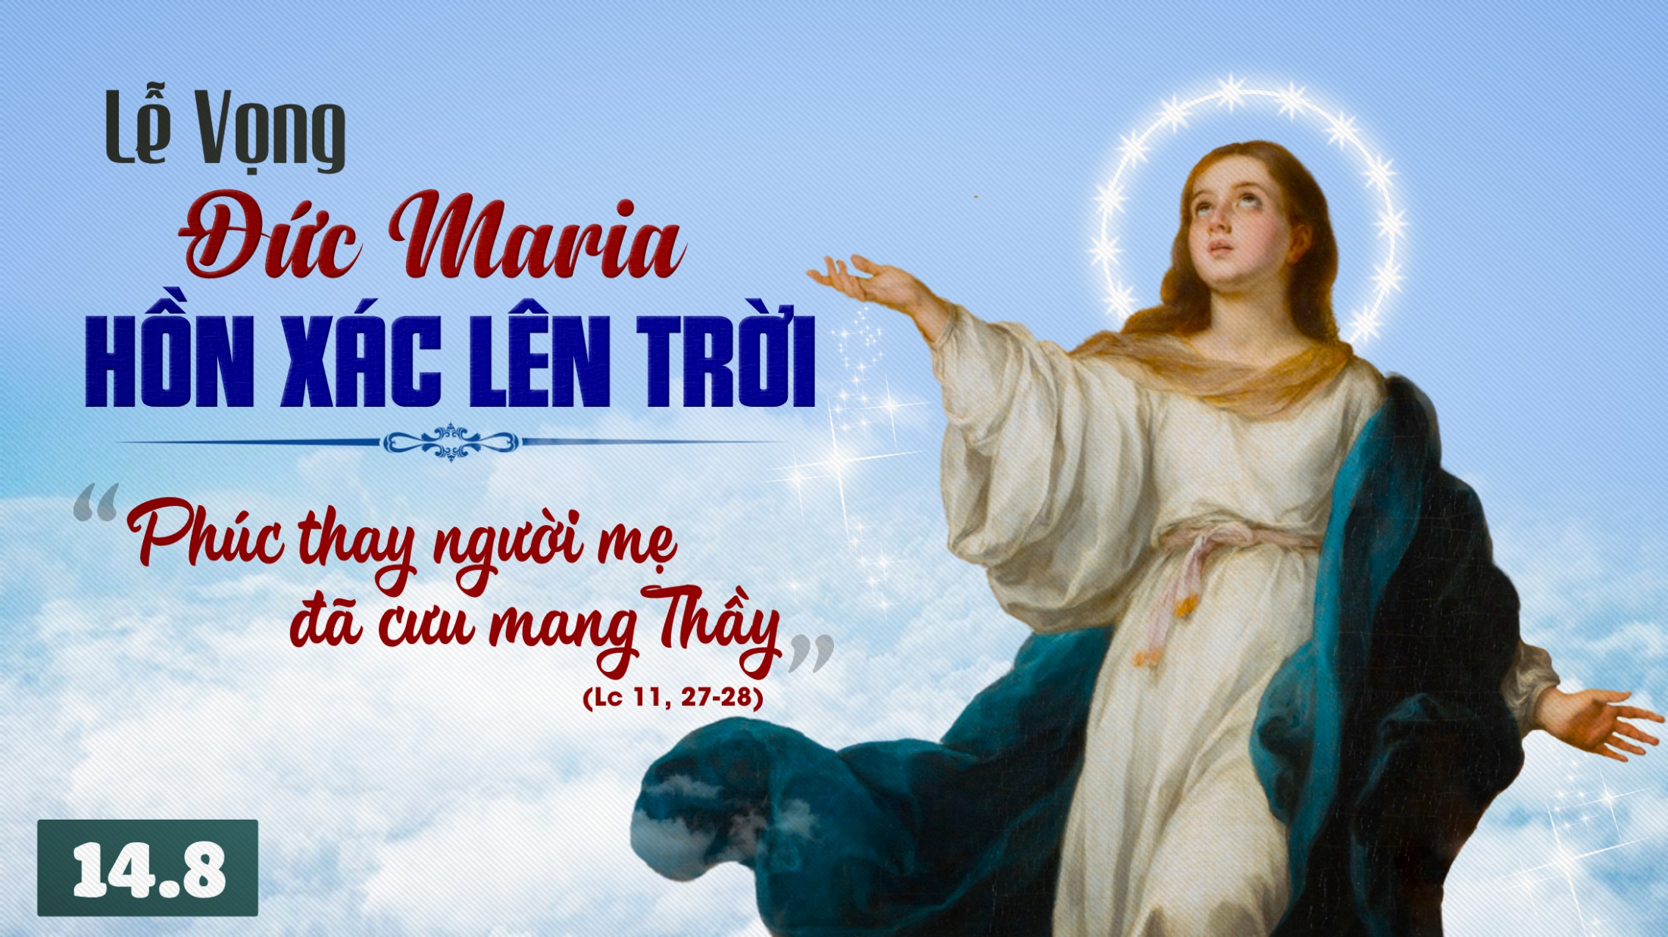

Slide 3


Slide 4
Lạy Cha trên trời/ Xin cho ơn đức tin mà Cha ban tặng chúng con/ trong Chúa Giêsu Kitô Con Cha/ và Anh của chúng con/ cùng ngọn lửa đức ái được thắp lên trong tâm hồn chúng con bởi Chúa Thánh Thần/

Slide 5
khơi dậy trong chúng con niềm hy vọng hồng phúc/ hướng về Nước Cha trị đến / Xin ân sủng Cha biến đổi chúng con/ thành những người miệt mài vun trồng hạt giống Tin Mừng/

Slide 6
Ước gì những hạt giống ấy/ biến đổi từ bên trong nhân loại và toàn thể vũ trụ này/ trong khi vững lòng mong đợi trời mới đất mới/ lúc mà quyền lực Sự Dữ sẽ bị đánh bại/ và vinh quang Cha sẽ chiếu sáng muôn đời/

Slide 7
Xin cho ân sủng của Năm Thánh này/ khơi dậy trong chúng con/ là Những Người Lữ Hành Hy Vọng/ niềm khao khát kho tàng ở trên trời/ đồng thời cũng làm lan tỏa trên khắp thế giới/

Slide 8
niềm vui và sự bình an của Đấng Cứu Chuộc chúng con/ Xin tôn vinh và ngợi khen Cha là Thiên Chúa chúng con/ Cha đáng chúc tụng mãi muôn đời. Amen.

Slide 9
Ca Nguyện Nhập Lễ
Mẹ Về Thiên Cung
Viễn Xứ

Slide 10
Tk1: Mẹ về thiên cung trời cao ca hát vang rền. Mẹ về thiên cung trần gian hướng mắt nhìn lên. Triều thần thánh vui mừng cùng trần gian tưng bừng, trổi nhạc lên hòa vang mừng Mẹ hiển vinh.

Slide 11
Đk: Hát khen mừng kính Nữ Vương Thiên Đàng. Xác thân linh hồn về bên Ngai Chúa. Hát khen Ave Maria chốn cao xin Mẹ chở che đỡ nâng

Slide 12
Tk2: Mẹ về thiên cung trời triều thiên rực rỡ huy hoang. Mẹ về thiên cung đoàn con theo bước Mẹ liên. Mẹ là ánh sao trời là vâng trăng sáng ngời, để từ nay bình minh đẩy lùi bóng đêm.

Slide 13
Đk: Hát khen mừng kính Nữ Vương Thiên Đàng. Xác thân linh hồn về bên Ngai Chúa. Hát khen Ave Maria chốn cao xin Mẹ chở che đỡ nâng

Slide 15
KINH VINH DANH
Ca Lên Đi 2

Slide 16
KINH VINH DANH

Slide 17
Chủ tế: Vinh danh Thiên Chúa trên các tầng trời. Và bình an dưới thế, bình an dưới thế cho người thiện tâm.

Slide 18
Chúng con ca ngợi Chúa. Chúng con chúc tụng Chúa. Chúng con thờ lạy Chúa. Chúng con tôn vinh Chúa. Chúng con cảm tạ Chúa vì vinh quang cao cả Chúa.

Slide 19
Lạy Chúa là Thiên Chúa, là Vua trên trời, là Chúa Cha toàn năng. Lạy Con Một Thiên Chúa, Chúa Giê-su Ki-tô.

Slide 20
Lạy Chúa là Thiên Chúa, là Chiên Thiên Chúa, là Con Đức Chúa Cha. Chúa xoá tội trần gian, xin thương, xin thương, xin thương xót chúng con.

Slide 21
Chúa xoá tội trần gian, Xin nhận lời chúng con cầu khẩn. Chúa ngự bên hữu Đức Chúa Cha, xin thương, xin thương, xin thương xót chúng con.

Slide 22
Vì lạy Chúa Giê-su Ki-tô, chỉ có Chúa là Đấng Thánh, chỉ có Chúa là Chúa, chỉ có Chúa là Đấng Tối Cao, cùng Đức Chúa Thánh Thần trong vinh quang Đức Chúa Cha. A-men. A-men.

Slide 23
KINH VINH DANH

Slide 24
Chủ tế: Vinh danh Thiên Chúa trên các tầng trời.
A+B: Và bình an dưới thế cho người thiện tâm.

Slide 25
A: Chúng con ca ngợi Chúa.
B: Chúng con chúc tụng Chúa.
A: Chúng con thờ lạy Chúa.
B: Chúng con tôn vinh Chúa.

Slide 26
A: Chúng con cảm tạ Chúa vì vinh quang cao cả Chúa.
B: Lạy Chúa là Thiên Chúa, là Vua trên trời, là Chúa Cha toàn năng.

Slide 27
A: Lạy con một Thiên Chúa,
Chúa Giêsu Kitô.
B: Lạy Chúa là Thiên Chúa, là Chiên Thiên Chúa là Con Đức Chúa Cha.

Slide 28
A: Chúa xóa tội trần gian, xin thương xót chúng con.
B: Chúa xóa tội trần gian, xin nhậm lời chúng con cầu khẩn.

Slide 29
A: Chúa ngự bên hữu Đức Chúa Cha, xin thương xót chúng con.
B: Vì lạy Chúa Giêsu Kitô, chỉ có Chúa là Đấng Thánh.

Slide 30
Chỉ có Chúa là Chúa, chỉ có Chúa là đấng tối cao.
A+B: Cùng Đức Chúa Thánh Thần trong vinh quang Đức Chúa Cha.
Amen.

Slide 32

Bài đọc 1.
Người ta đưa hòm bia Thiên Chúa vào đặt giữa Lều vua
Đa-vít đã dựng sẵn.
Bài trích sách Sử niên biên quyển thứ hai.

Slide 33
Lễ Vọng Đức Mẹ Lên Trời
Thánh Vịnh 131
Kim Long
(3 Câu)

Slide 34
Đk: Lạy Chúa, xin đứng lên, để cùng với hòm bia uy linh Chúa, ngự về chốn nghỉ ngơi.

Slide 35
Tk1: Đang lúc ở Ep-ra-tha, vừa khi nghe được là chúng tôi tìm đến. Đến kiếm tìm hòm bia trong cánh đồng. Hân hoan vào chốn Chúa ngự đây mà cung bái.

Slide 36
Đk: Lạy Chúa, xin đứng lên, để cùng với hòm bia uy linh Chúa, ngự về chốn nghỉ ngơi.

Slide 37
Tk2: Xin Chúa hãy cùng hòm bia về nơi an nghỉ cho chúng dân mừng rỡ. Chúa hãy vì bầy tôi Đa-vít Ngài. Không xua người Chúa xức dầu thiêng mà phong chức.

Slide 38
Đk: Lạy Chúa, xin đứng lên, để cùng với hòm bia uy linh Chúa, ngự về chốn nghỉ ngơi.

Slide 39
Tk3: Thiên Chúa đã chọn Xi-on. Người lấy nơi này làm chốn an nghỉ mãi. Chúa phán rằng: Trải qua bao thế hệ. Ta an ngự mãi mãi ở đây vì ưa thích.

Slide 40
Đk: Lạy Chúa, xin đứng lên, để cùng với hòm bia uy linh Chúa, ngự về chốn nghỉ ngơi.

Slide 41
Bài đọc 2
Thiên Chúa đã cho chúng ta chiến thắng nhờ Đức Giê-su Ki-tô.
Bài trích thư thứ nhất của thánh Phao-lô tông đồ gửi tín hữu Cô-rin-tô.

Slide 42
Alleluia-alleluia: Phúc thay kẻ lắng nghe và tuân giữ lời Thiên Chúa. Alleluia.

Slide 44
KINH TIN KÍNH

Slide 45
Tôi tin kính một Thiên Chúa là Cha toàn năng, Đấng tạo thành trời đất, muôn vật hữu hình và vô hình.

Slide 46
Tôi tin kính một Chúa Giêsu Kitô, Con Một Thiên Chúa, Sinh bởi Đức Chúa Cha từ trước muôn đời.

Slide 47
Người là Thiên Chúa bởi Thiên Chúa, Ánh Sáng bởi Ánh Sáng, Thiên Chúa thật bởi Thiên Chúa thật,

Slide 48
được sinh ra mà không phải được tạo thành, đồng bản thể với Đức Chúa Cha: nhờ Người mà muôn vật được tạo thành.

Slide 49
Vì loài người chúng ta và để cứu độ chúng ta, Người đã từ trời xuống thế.

Slide 50
Bởi phép Đức Chúa Thánh Thần, Người đã nhập thể trong lòng Trinh Nữ Maria, và đã làm người.

Slide 51
Người chịu đóng đinh vào thập giá vì chúng ta, thời quan Phongxiô Philatô; Người chịu khổ hình và mai táng, ngày thứ ba Người sống lại như lời Thánh Kinh.

Slide 52
Người lên trời, ngự bên hữu Đức Chúa Cha, và Người sẽ lại đến trong vinh quang để phán xét kẻ sống và kẻ chết, Nước Người sẽ không bao giờ cùng.

Slide 53
Tôi tin kính Đức Chúa Thánh Thần là Thiên Chúa và là Đấng ban sự sống, Người bởi Đức Chúa Cha và Đức Chúa Con mà ra,

Slide 54
Người được phụng thờ và tôn vinh cùng với Đức Chúa Cha và Đức Chúa Con: Người đã dùng các tiên tri mà phán dạy.

Slide 55
Tôi tin Hội Thánh duy nhất thánh thiện công giáo và tông truyền.

Slide 56
Tôi tuyên xưng có một Phép Rửa để tha tội. Tôi trông đợi kẻ chết sống lại và sự sống đời sau. Amen.

Slide 57

LỜI NGUYỆN TÍN HỮU
Anh chị em thân mến, Thiên Chúa đã thương chọn Đức Trinh Nữ Maria làm Mẹ Ngôi Hai Thiên Chúa nhập thể làm người, đồng thời còn ban cho Ngài vinh phúc tột cùng là lên trời cả hồn lẫn xác. Chúng ta cùng cảm tạ Chúa và dâng lời cầu xin.

Slide 59

Lễ Vật Đời Con
Viễn Xứ

Slide 60
Tk1: Dâng lên Chúa này thân con yếu đuối mỏng manh. Từng ngày qua bao tội con xúc phạm tới Ngài. Chúa yêu con xóa mọi lỗi lầm lòng thống hối ăn năn, giờ con đến hiến trao cho Ngài.

Slide 61
Đk: Hiệp lòng xin dâng lên trót xác thân linh hồn. Chúa đoái nhận lễ vật đời con dâng Chúa. Trọn đời con xin dâng những đớn đau ưu phiền. Những hy sinh nhọc nhằn đời con dâng kính Ngài.

Slide 62
Tk2: Dâng lên Chúa mọi âu lo thổn thức đời con. Nặng sầu vương khi chiều buông tái tê tâm hồn. Nép thân nơi suối nguồn nhân lành Ngài sẽ đỡ nâng con, đời con sẽ thảnh thơi yên hàn.

Slide 63
Đk: Hiệp lòng xin dâng lên trót xác thân linh hồn. Chúa đoái nhận lễ vật đời con dâng Chúa. Trọn đời con xin dâng những đớn đau ưu phiền. Những hy sinh nhọc nhằn đời con dâng kính Ngài.

Slide 64
Tk3: Dâng lên Chúa mọi tâm tư chan chứa niềm vui. Lòng hân hoan nâng hồn lên hát câu cảm tạ. Chúa yêu thương dắt dìu tháng ngày dù bão táp phong ba, lòng con vẫn an vui trong Ngài.

Slide 65
Đk: Hiệp lòng xin dâng lên trót xác thân linh hồn. Chúa đoái nhận lễ vật đời con dâng Chúa. Trọn đời con xin dâng những đớn đau ưu phiền. Những hy sinh nhọc nhằn đời con dâng kính Ngài.

Slide 68
Ca Nguyện Hiệp Lễ
Trong Bàn Tay Chúa
Lê Đức Hùng

Slide 69
Pk1: Đặt bàn tay con trong tay Chúa, Chúa ơi! Tháng năm đời con xin dâng trao cho Ngài đây. Đặt đời con trong bàn tay Chúa, Chúa ơi! Trọn niềm tín thác. Chúa luôn yêu thương quan phòng, chở che dắt dìu

Slide 70
Đk: Trong bàn tay Chúa yêu con như trẻ thơ. Ở trong bàn tay của mẹ bình yên hạnh phúc. Và con tiến bước cùng với Chúa lòng luôn vững tin, dẫu cho hiểm nguy bão giông bủa vây Chúa sẽ dìu con vượt qua bình yên

Slide 71
**: Nếu bước chân con có mỏi. Xin Ngài dừng lại chờ con. Nếu bước chân con rã rời. Xin Ngài hẵng ẵm con trên tay.

Slide 72
Pk2: Đặt bàn tay con trong tay Chúa, Chúa ơi! Tháng năm đời con xin dâng trao cho Ngài đây. Đặt đời con trong bàn tay Chúa, Chúa ơi! Trọn niềm tín thác. Chúa luôn yêu thương quan phòng, chở che dắt dìu

Slide 73
Đk: Trong bàn tay Chúa yêu con như trẻ thơ. Ở trong bàn tay của mẹ bình yên hạnh phúc. Và con tiến bước cùng với Chúa lòng luôn vững tin, dẫu cho hiểm nguy bão giông bủa vây Chúa sẽ dìu con vượt qua bình yên

Slide 74
**: Nếu bước chân con có mỏi. Xin Ngài dừng lại chờ con. Nếu bước chân con rã rời. Xin Ngài hẵng ẵm con trên tay.

Slide 76
Ca Kết Lễ
Lạy Mẹ Yêu Dấu
Vị Thiên

Slide 77
Tk1: Trinh nguyên Mẹ là trăng soi đêm rằm. Thơm hương Mẹ là bông hoa ngát xinh. Diễm phúc Chúa hằng xuống ơn cao vời thay, Mẹ hiển vinh đoái trông xem người thế.

Slide 78
Đk: Lạy Mẹ yêu dấu! Đoàn con tha thiết nguyện cầu. Mẹ dìu bước đi lướt cơn ba đào qua bao nguy biến. Lạy Mẹ yêu dấu! Đoàn con xin quyết theo Mẹ về bên Thiên Chúa, chung hưởng an vui trong cõi thiên thu mãi thôi. (2 lần)

